Slide 1
муниципальное казенное общеобразовательное учреждение
Речкаловская средняя общеобразовательная школа
Семинар заместителей директоров по учебно-воспитательной работе:
«Системно-деятельностный подход – основа реализации ФГОС»

Slide 2
«Системно-деятельностный подход – основа реализации ФГОС»
Цели семинара
мотивация участников семинара на необходимость методического сопровождения и практического использования системно-деятельностного подхода в связи с переходом на ФГОС основного общего образования в образовательных организациях;
представление опыта работы МКОУ Речкаловской СОШ по реализации системно-деятельностного подхода;
обогащение опыта участников семинара по данной теме за счет полученной информации, наблюдения и анализа педагогических форм, обмена опытом с коллегами

Slide 3
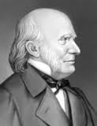
«Системно-деятельностный подход – основа реализации ФГОС»
Сведений науки не следует сообщать учащемуся, но его надо привести к тому, чтобы он сам их находил, самодеятельно ими овладевал. Такой метод обучения наилучший, самый трудный, самый редкий. Трудностью объясняется редкость его применения. Изложение, считывание, диктовка против него детская забава…
А. Дистервег,
немецкий педагог-демократ XIX в.,
последователь Песталоцци

Slide 4
«Системно-деятельностный подход – основа реализации ФГОС»
Системно – деятельностный подход
Обеспечивает достижение планируемых результатов освоения основной образовательной программы и создаёт основу для самостоятельного успешного усвоения обучающимися новых знаний, умений, компетенций, видов и способов деятельности
( ФГОС)
Notes:
4

Slide 5
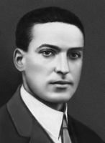
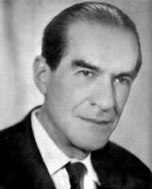
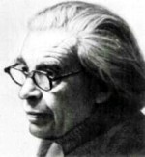
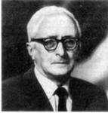
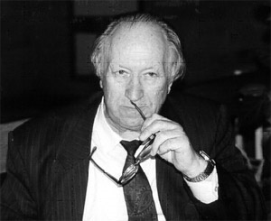
«Системно-деятельностный подход – основа реализации ФГОС»
Ученые – основоположники теории
системно-деятельностного подхода
Л.С. Выготский
А.Н. Леонтьев
Д.Б. Эльконин
П.Я. Гальперин
В.В. Давыдов

Slide 6
«Системно-деятельностный подход – основа реализации ФГОС»
Деятельность
Мотивация
Целеполагание
Проектирование действий
Осуществление действий
Анализ результатов действий. Контроль
Рефлексия
Алгоритм построения всех дидактических единиц образовательного процесса (урока, занятия внеурочной деятельности)

Slide 7
«Системно-деятельностный подход – основа реализации ФГОС»
Принцип деятельности
Дидактические принципы построения урока в режиме системно-деятельностного подхода
Принцип непрерывности
Принцип целостности
Принцип минимакса
Принцип психологической комфортности
Принцип вариативности
Принцип творчества

Slide 8
«Системно-деятельностный подход – основа реализации ФГОС»
Урок в режиме деятельностного подхода
Элементы урока | Урок в режиме деятельностного подхода
Формулирование темы урока | Формулируют сами учащиеся
Постановка целей и задач | Формулируют сами учащиеся, определив границы знания и незнания
Планирование | Планирование учащимися способов достижения намеченной цели
Практическая деятельность учащихся | Учащиеся осуществляют учебные действия по намеченному плану (применяются групповая и индивидуальная форма организации деятельности)
Осуществление контроля | Учащиеся осуществляют контроль (применяются формы самоконтроля, взаимоконтроля по предложенному талону)
Осуществление коррекции | Учащиеся формулируют затруднения и осуществляют коррекцию самостоятельно
Оценивание | Учащиеся участвуют в оценке деятельности по её результатам (самооценивание, оценивание результатов деятельности товарищей)
Итог урока | Проводится рефлексия
Домашнее задание | Учащиеся могут выбирать задание из предложенных учителем с учётом индивидуальных возможностей

Slide 9
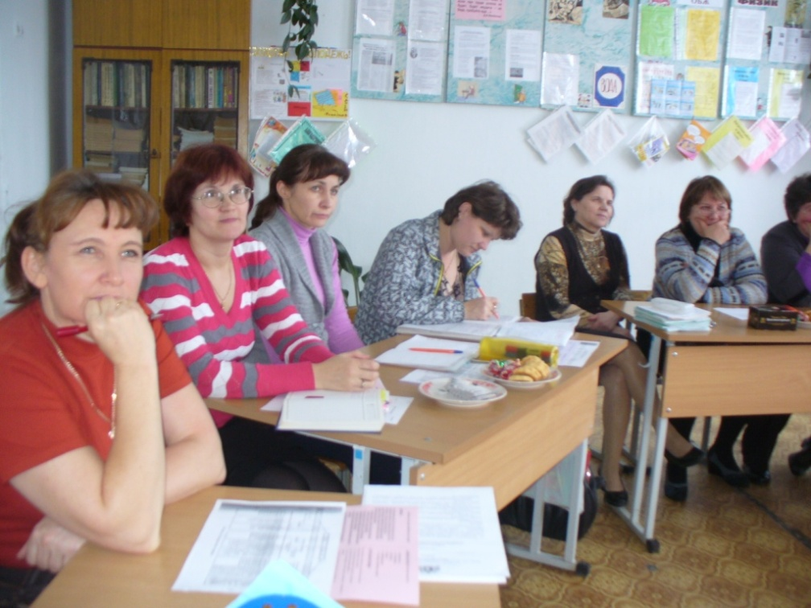
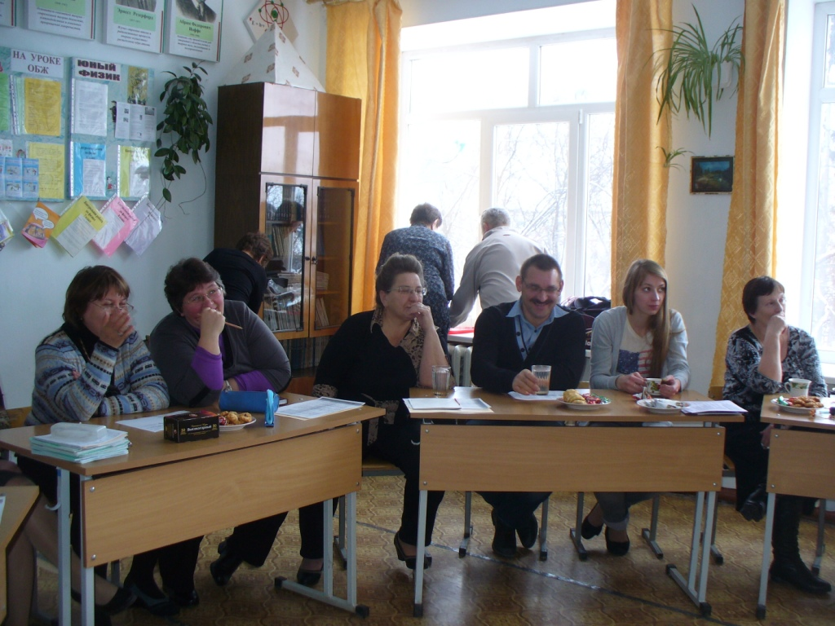
«Системно-деятельностный подход – основа реализации ФГОС»
«В гостях у ШМО учителей естествознания»

Slide 10
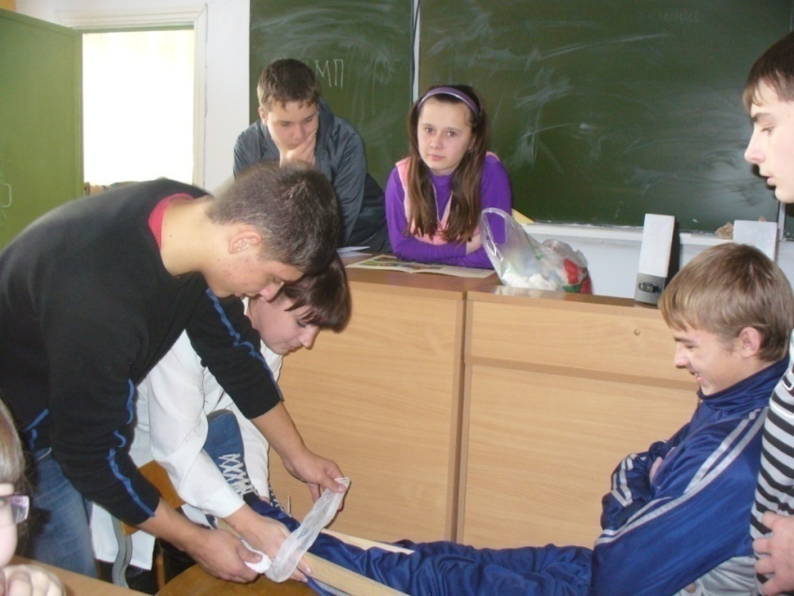
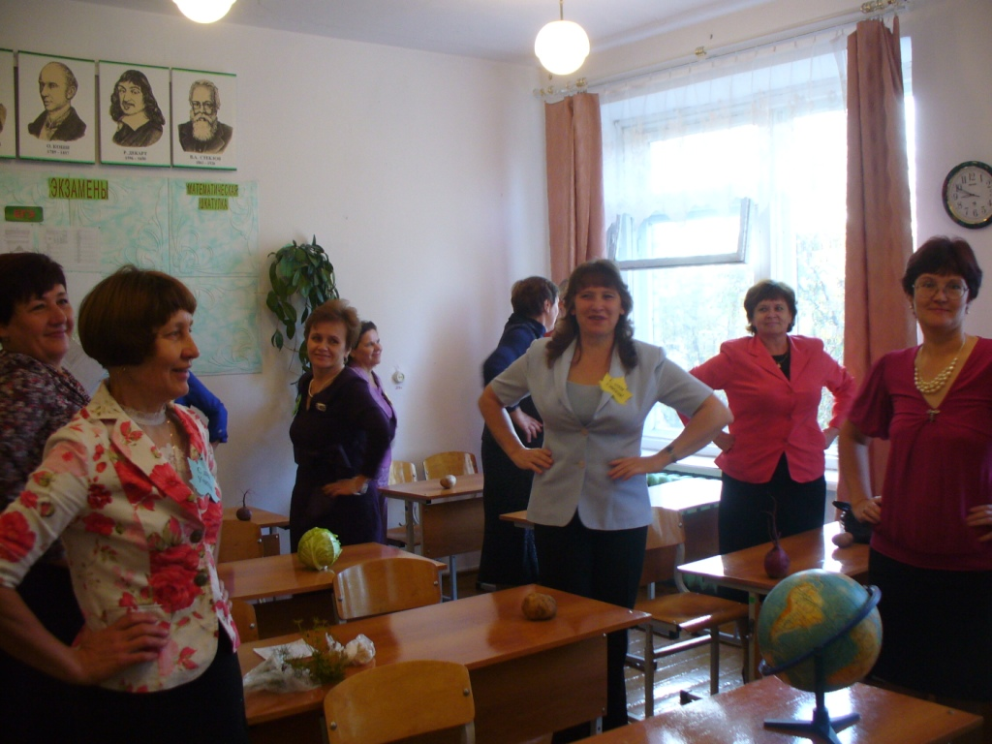
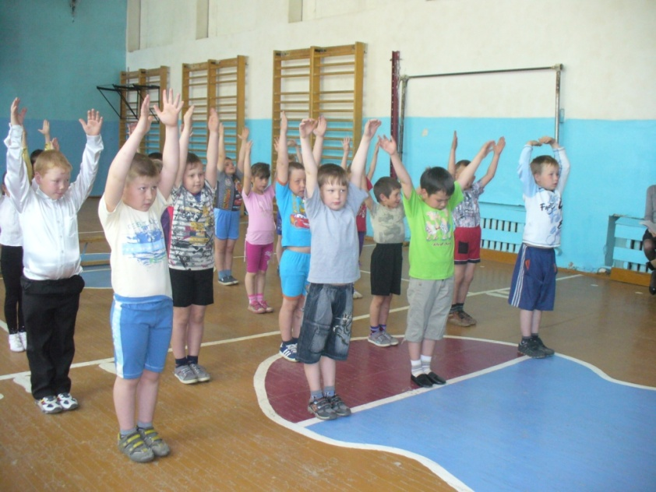
Методический фестиваль «Симфония уроков» по теме «Здоровьесберегающие технологии»
«Системно-деятельностный подход – основа реализации ФГОС»

Slide 11
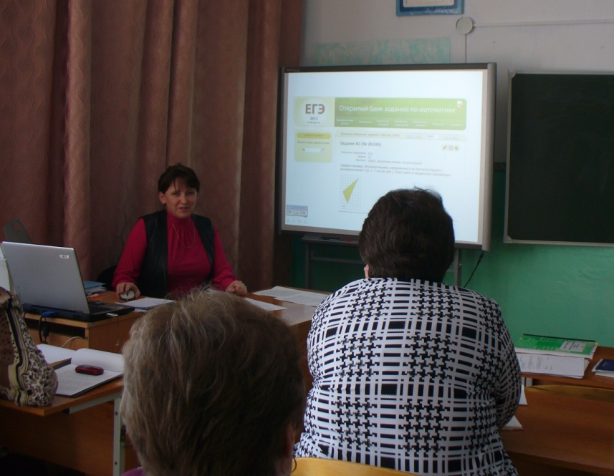
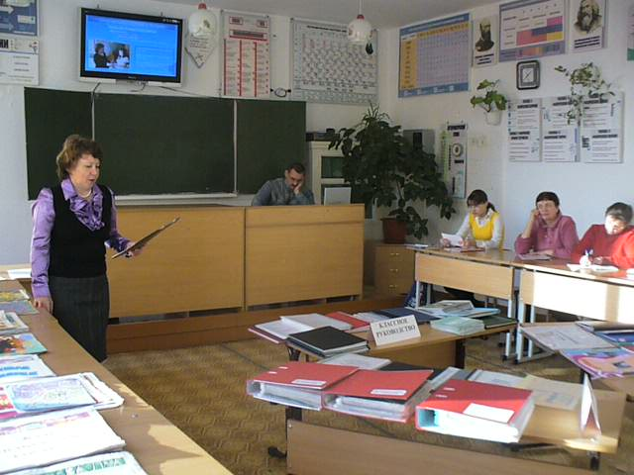
Педагогический совет «Инновационные способы мотивации познавательной деятельности: ИКТ»
«Системно-деятельностный подход – основа реализации ФГОС»

Slide 12
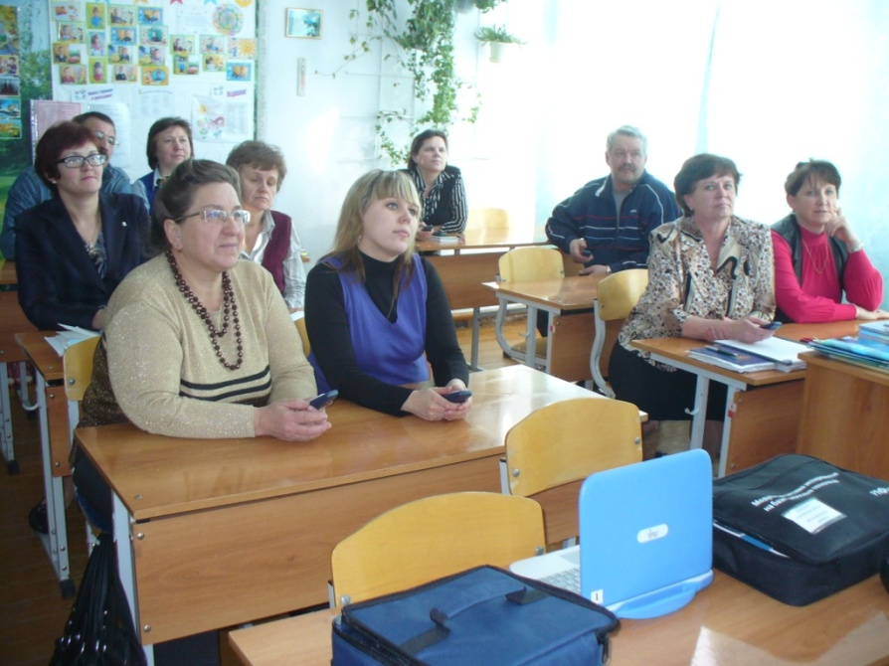
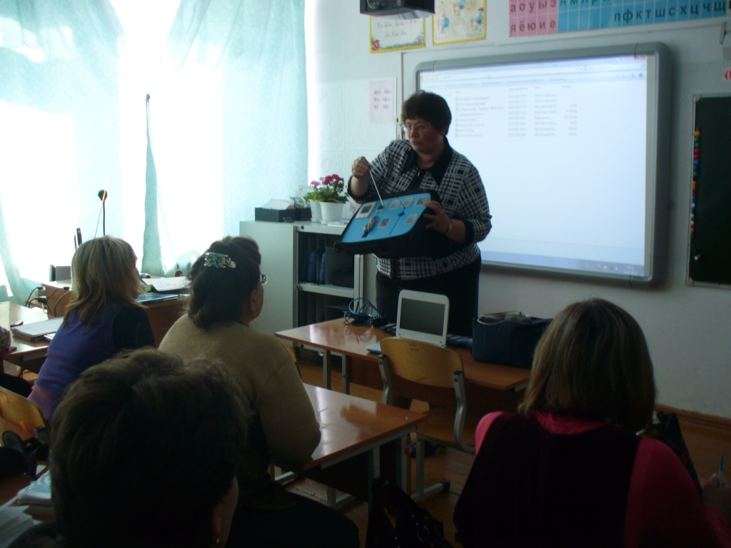
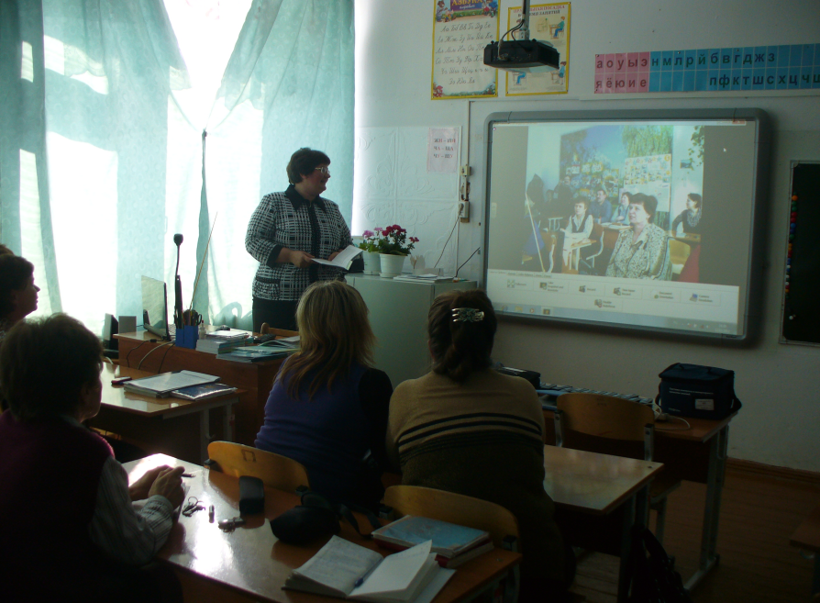
Педагогический совет «Инновационные способы мотивации познавательной деятельности: ИКТ»
«Системно-деятельностный подход – основа реализации ФГОС»

Slide 13
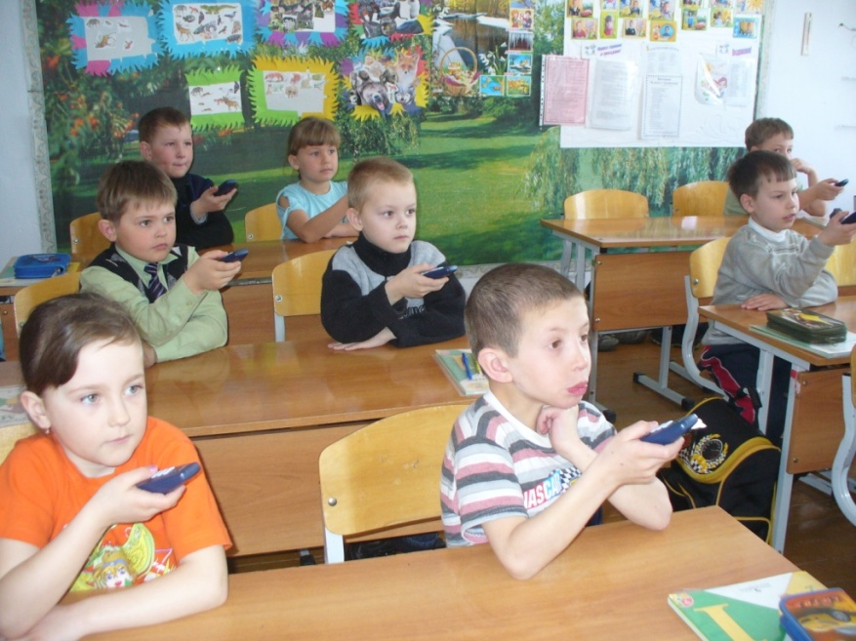
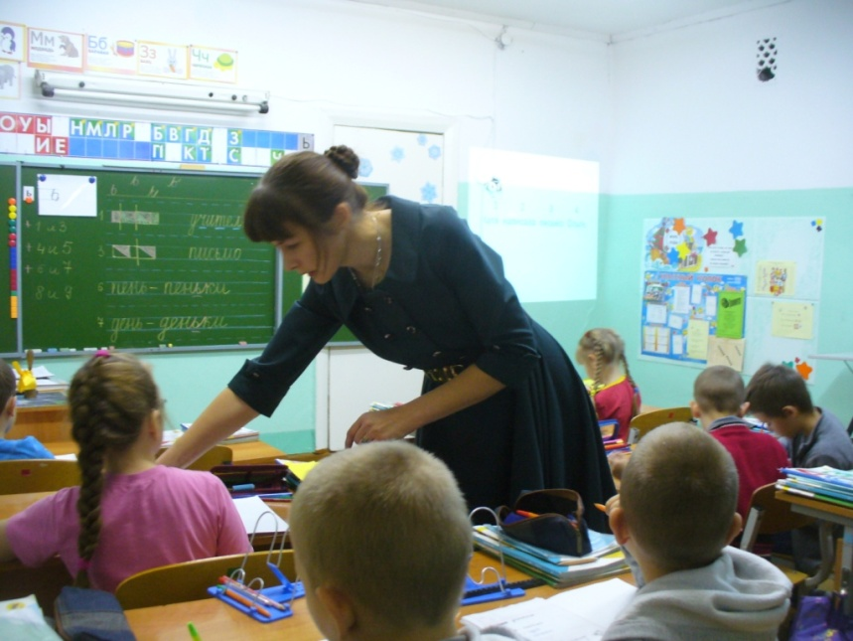
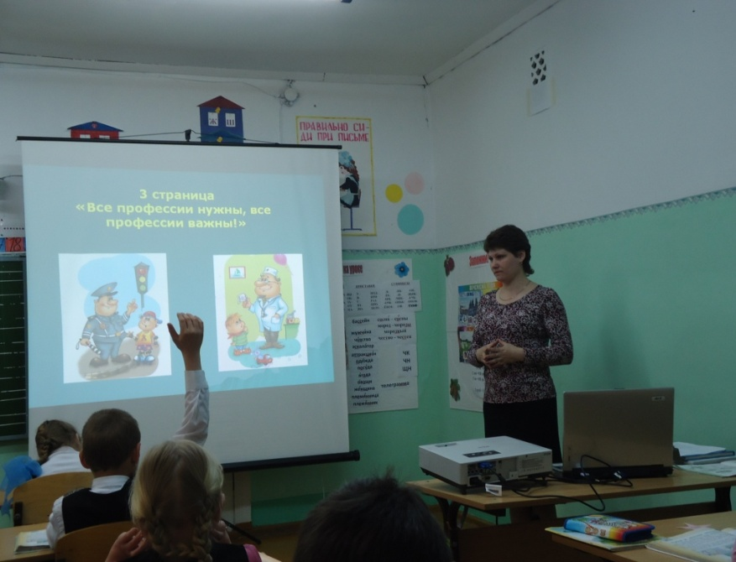
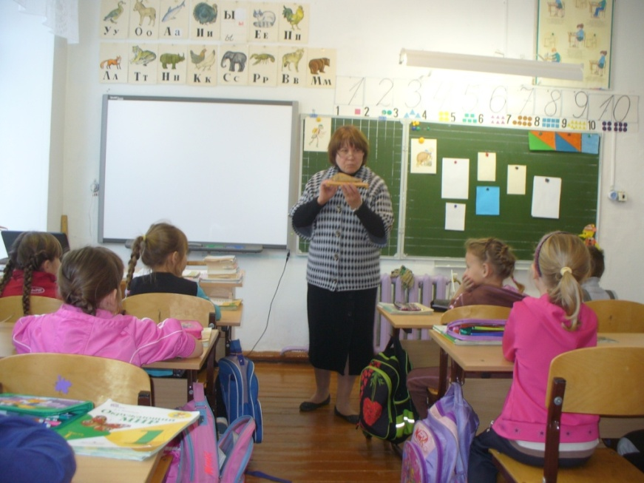
«Системно-деятельностный подход – основа реализации ФГОС»
Методический семинар «Проектирование современного урока на основе системно - деятельностного похода»

Slide 14
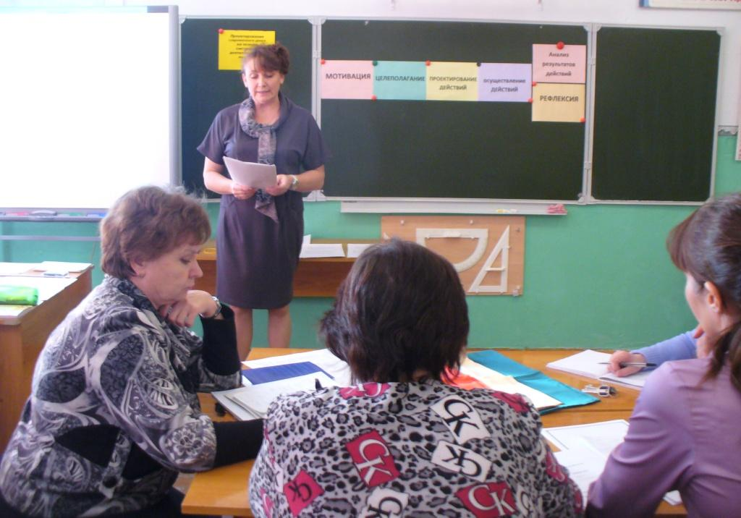
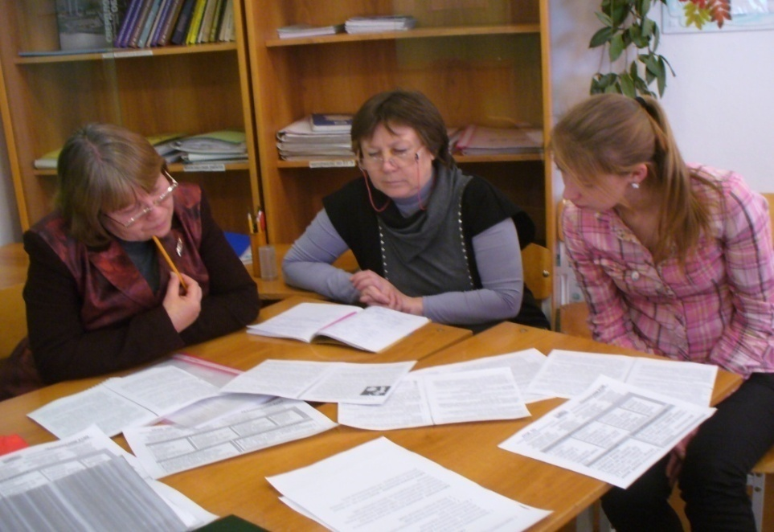
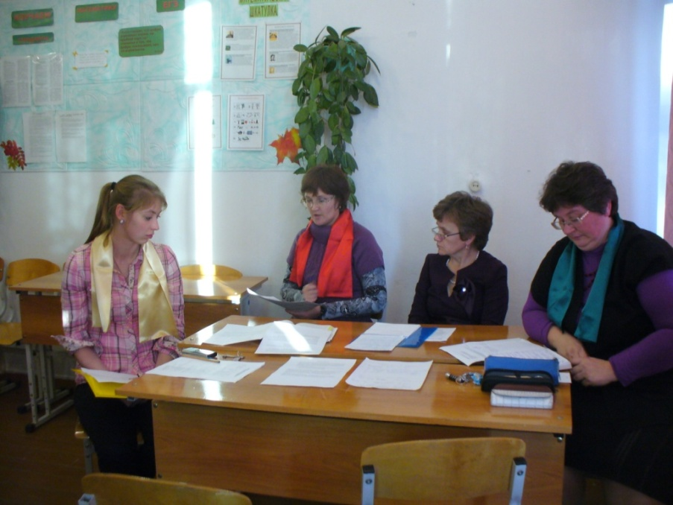
«Системно-деятельностный подход – основа реализации ФГОС»
Методический семинар «Проектирование современного урока на основе системно - деятельностного похода»

Slide 15
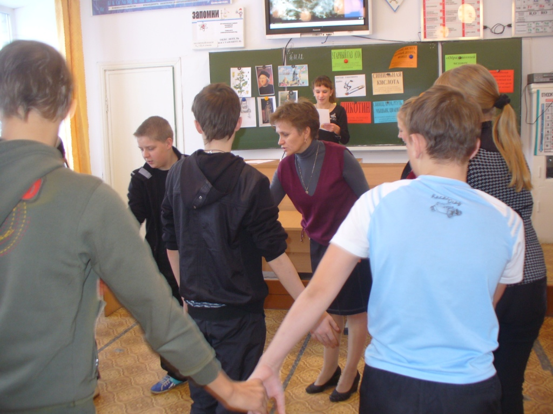
«Системно-деятельностный подход – основа реализации ФГОС»

Slide 16
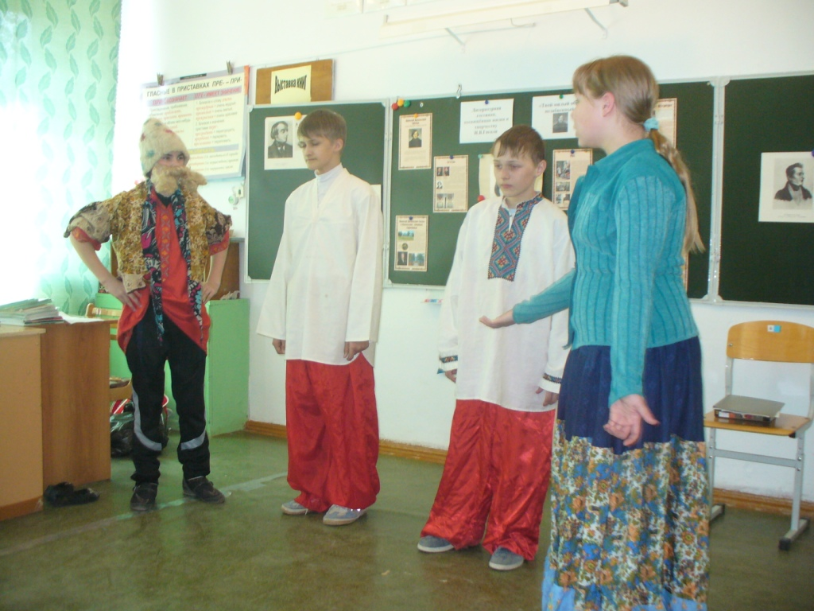
«Системно-деятельностный подход – основа реализации ФГОС»

Slide 17
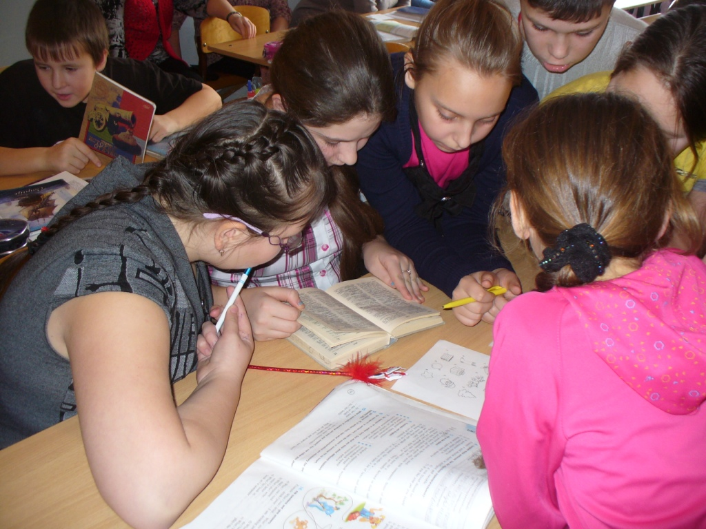
«Системно-деятельностный подход – основа реализации ФГОС»

Slide 18
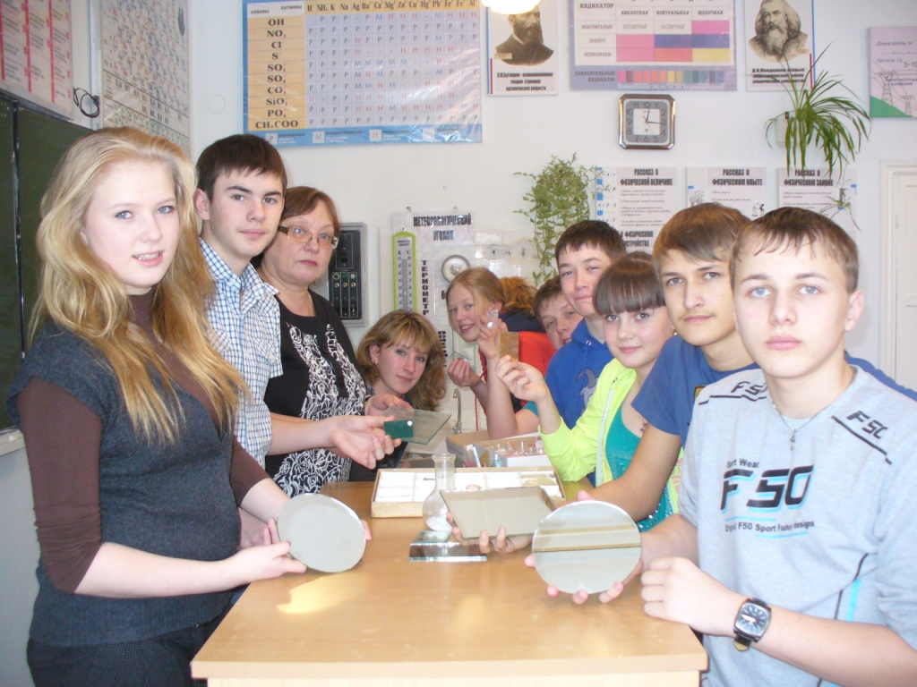
«Системно-деятельностный подход – основа реализации ФГОС»

Slide 19
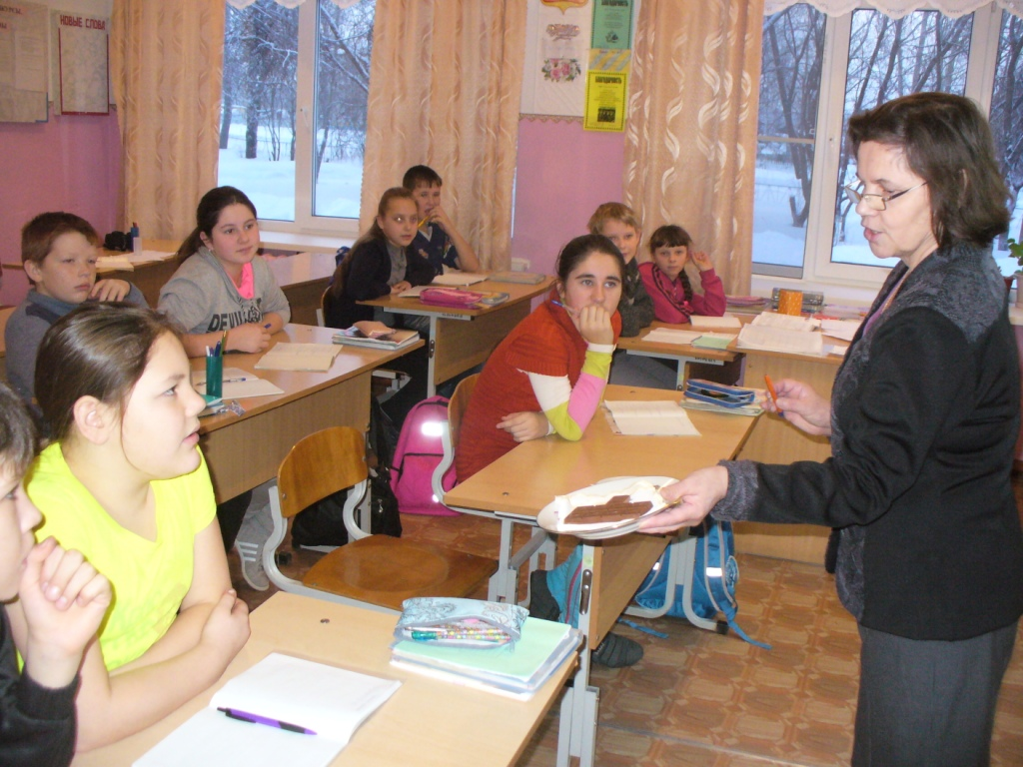
«Системно-деятельностный подход – основа реализации ФГОС»

Slide 20
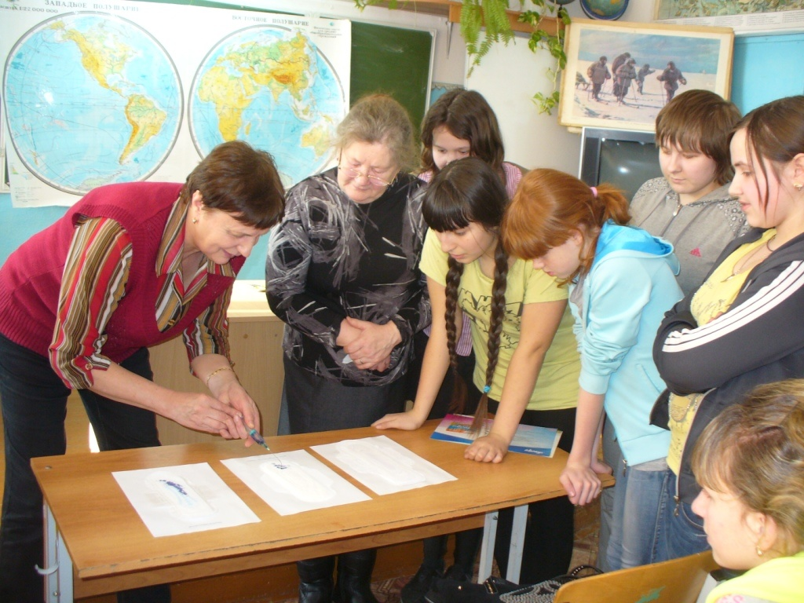
«Системно-деятельностный подход – основа реализации ФГОС»

Slide 21
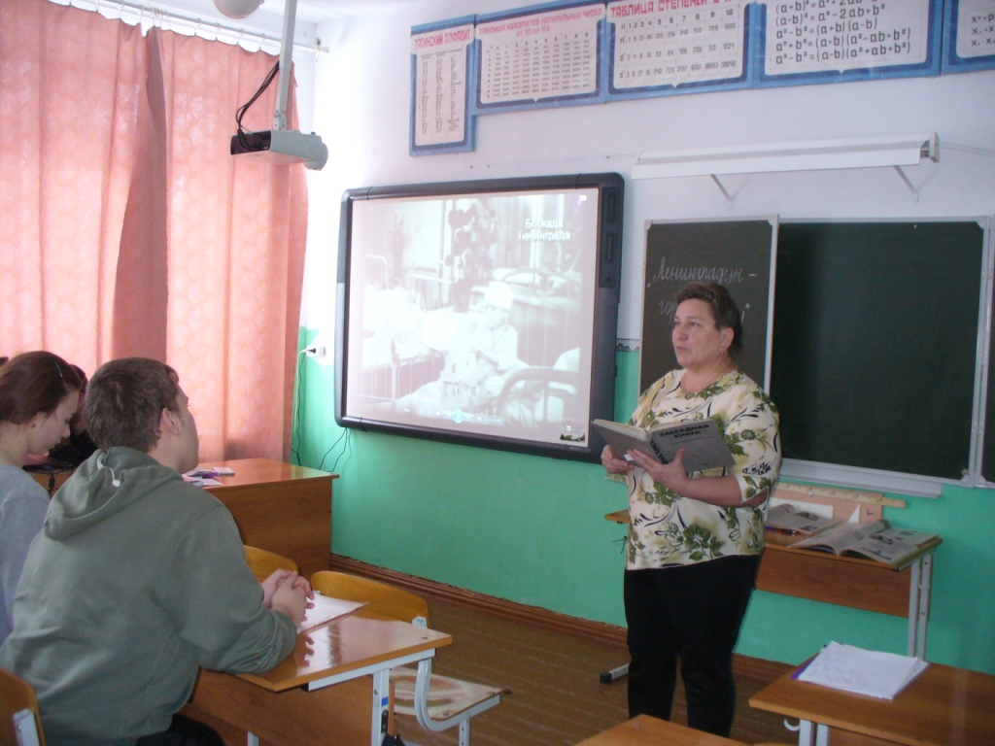
«Системно-деятельностный подход – основа реализации ФГОС»

Slide 22
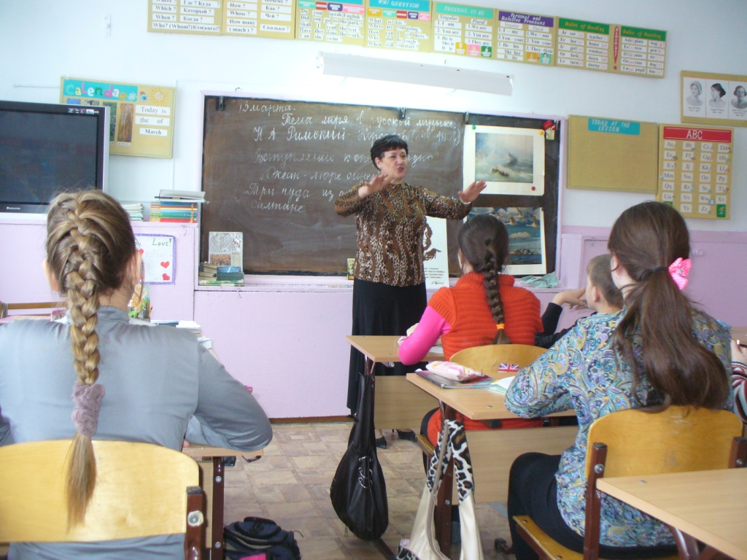
«Системно-деятельностный подход – основа реализации ФГОС»

Slide 23
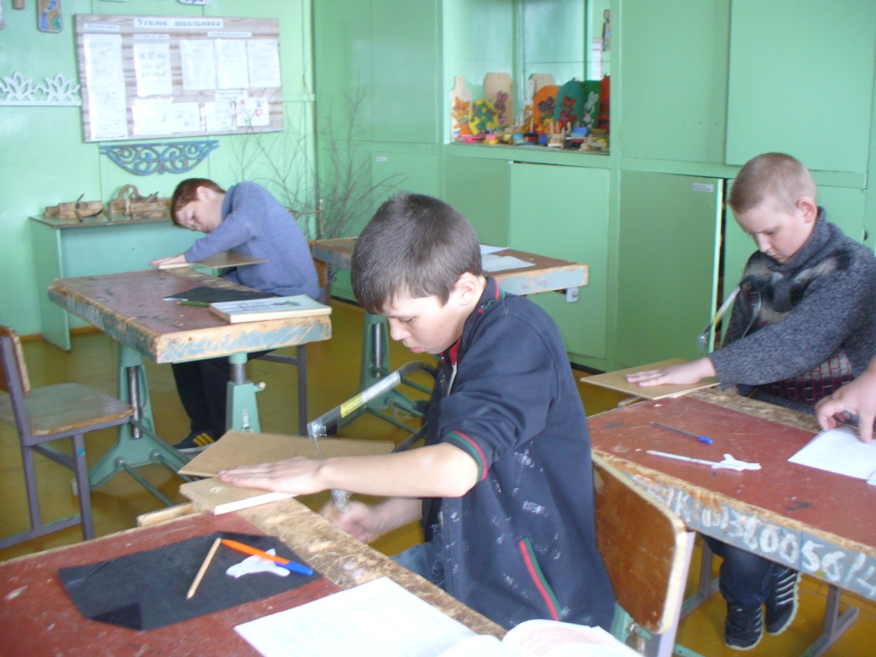
«Системно-деятельностный подход – основа реализации ФГОС»

Slide 24
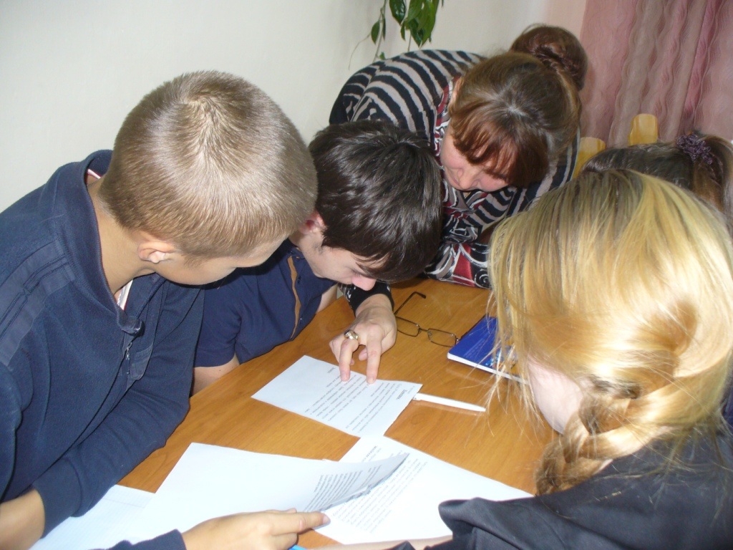
«Системно-деятельностный подход – основа реализации ФГОС»

Slide 25
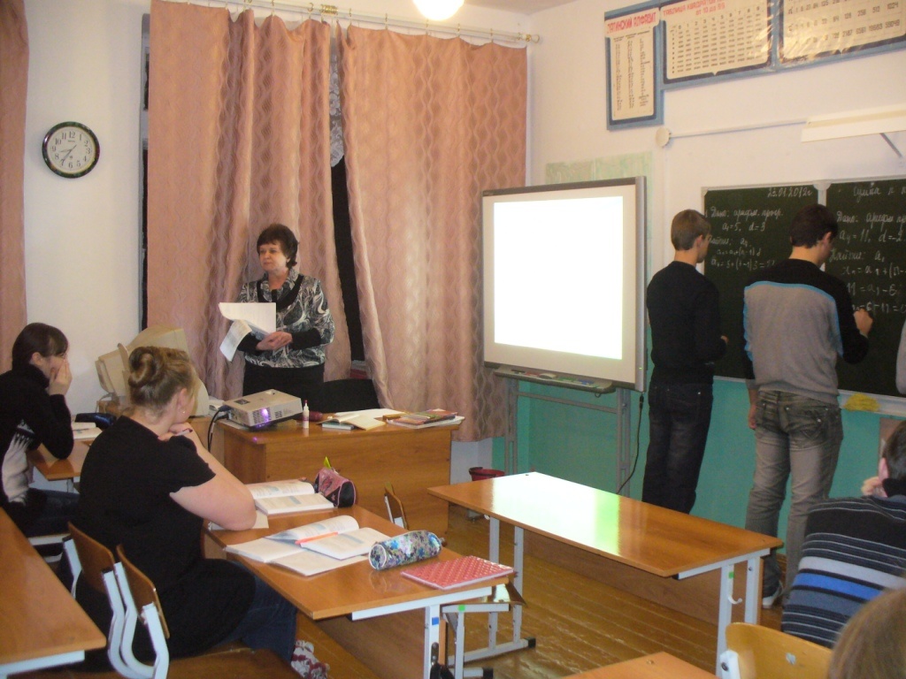
«Системно-деятельностный подход – основа реализации ФГОС»

Slide 26
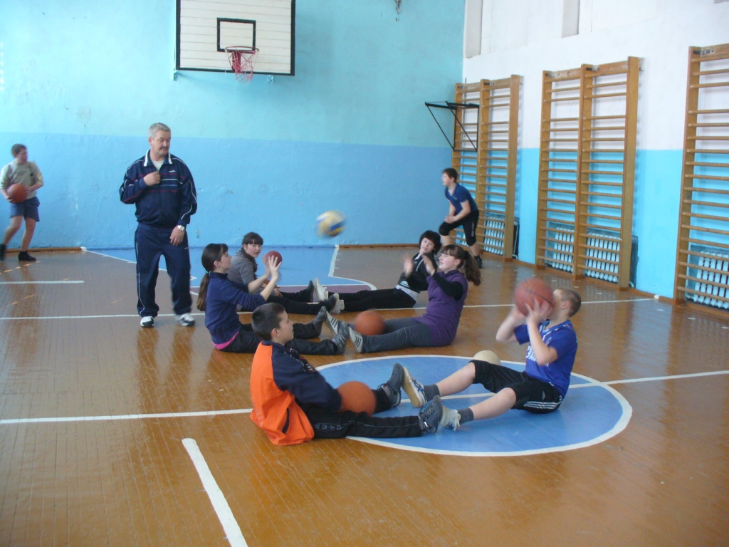
«Системно-деятельностный подход – основа реализации ФГОС»

Slide 27
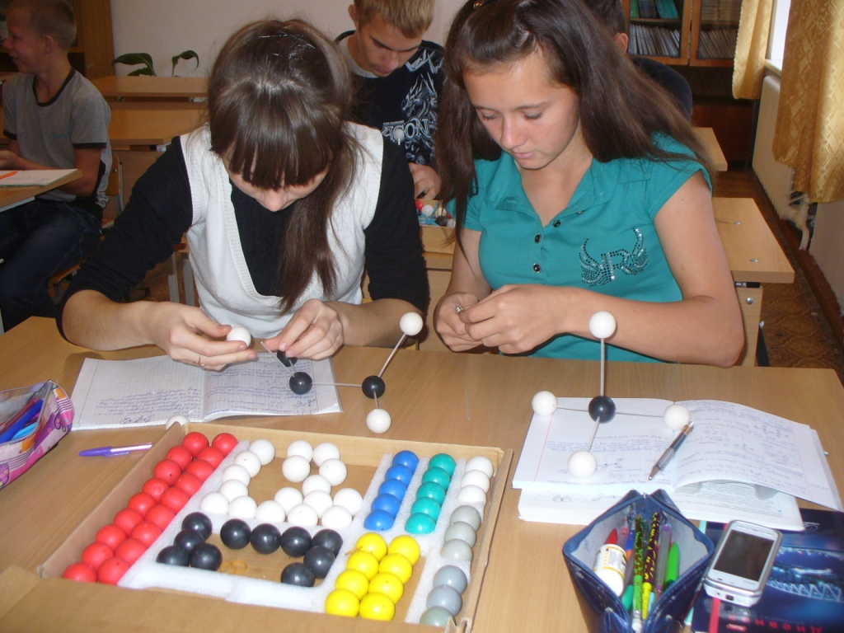
«Системно-деятельностный подход – основа реализации ФГОС»

Slide 28
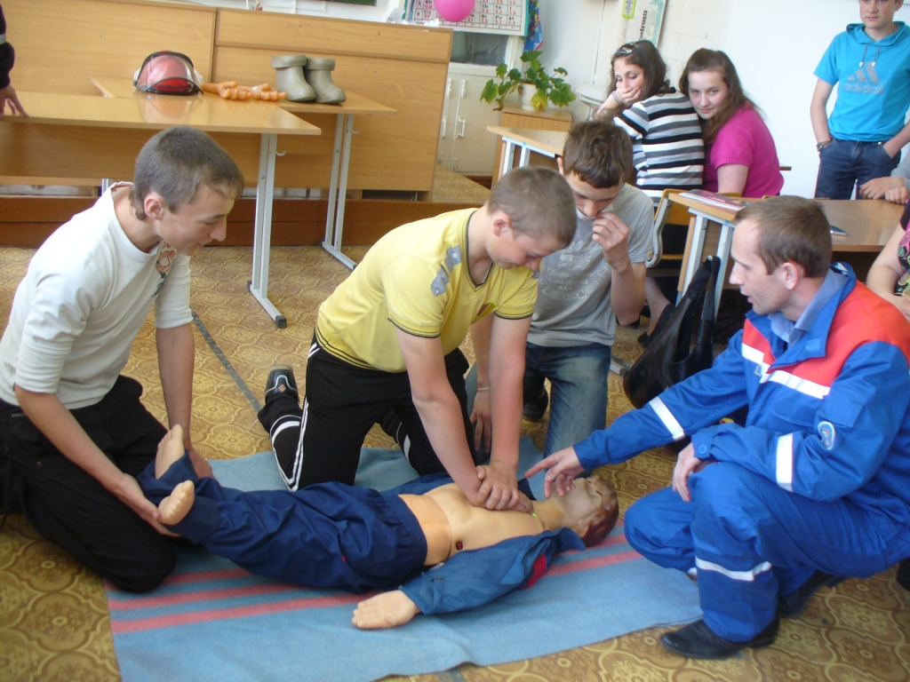
«Системно-деятельностный подход – основа реализации ФГОС»

Slide 29
«Системно-деятельностный подход – основа реализации ФГОС»
Тренинг
«Оценка реализации системно-деятельностного подхода на уроках и во внеурочной деятельности»

